Slide 1
PROGRAMA ÁGUA DOCE (PAD) E CONVIVÊNCIA COM O SEMIÁRIDO: UMA AVALIAÇÃO DA AUTOGESTÃO DOS SISTEMAS A PARTIR DO MUNICÍPIO DE BRUMADO NA BAHIA
Eng. Albert Porto
Profa Dra. Patrícia Borja
Uiversidade Federal da Bhia (UFBA)

Slide 2
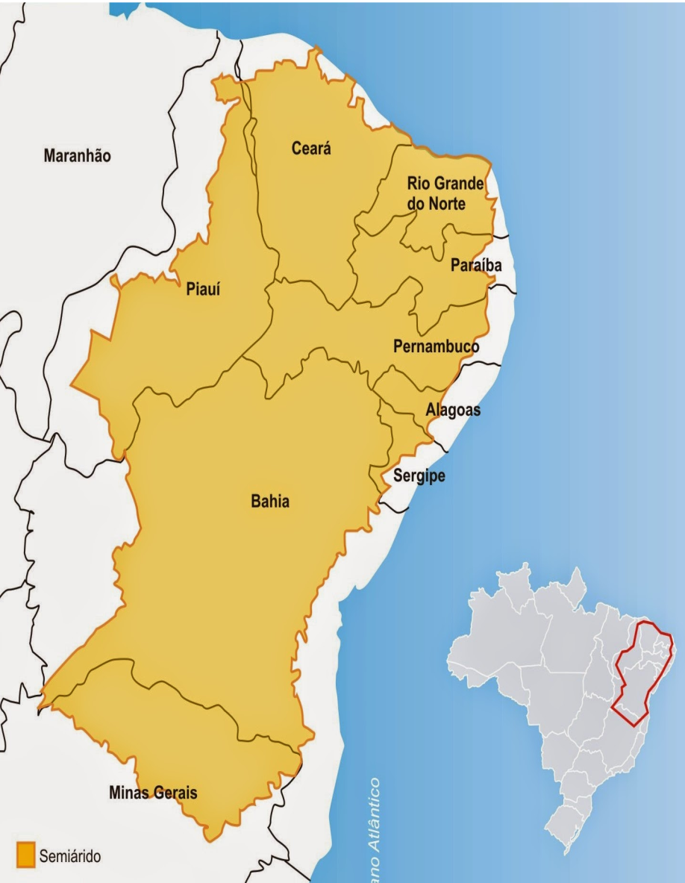
INTRODUÇÃO
Semiárido brasileiro
1.262 municípios (9 estados) (BRASIL, 2017)
20,40% dos municípios do Brasil
População de 22.598.318 pessoas
(12% da população brasileira) (IBGE 2011)
GRUPO DE TRABALHO INTERMINISTERIAL (GTI)
Precipitação pluviométrica média anual inferior a 800mm.
Índice de aridez de até 0,5
Risco de seca maior que 60%
Irregularidade espacial e temporal de chuvas
Índice de evaporação 3x maior que precipitação
70% de embasamento cristalino
Políticas públicas de abastecimento de água
Sistemas Simplificados com Dessalinizadores
Fonte: Agência Nacional das Águas, sd.

Slide 3
O PROGRAMA ÁGUA DOCE (PAD)
Situação de abandono dos equipamentos
Falta de higiene na manipulação da água tratada.
Ausência de manutenção dos equipamentos.
Falta de avaliação dos resultados.
Baixo desempenho do Programa.
Falta de destinação adequada para o rejeito.
2001 – Auditoria do Tribunal de Contas da União (TCU)
PROGRAMA ÁGUA DOCE (2003)
2011
(...) o estabelecimento de uma política pública permanente de acesso à água de boa qualidade para o consumo humano, promovendo e disciplinando a implantação, a recuperação e a gestão de sistemas de dessalinização ambiental e socialmente sustentáveis para atender, prioritariamente, as populações de baixa renda em localidades difusas do Semiárido (BRASIL, 2012, p. 50).

Slide 4
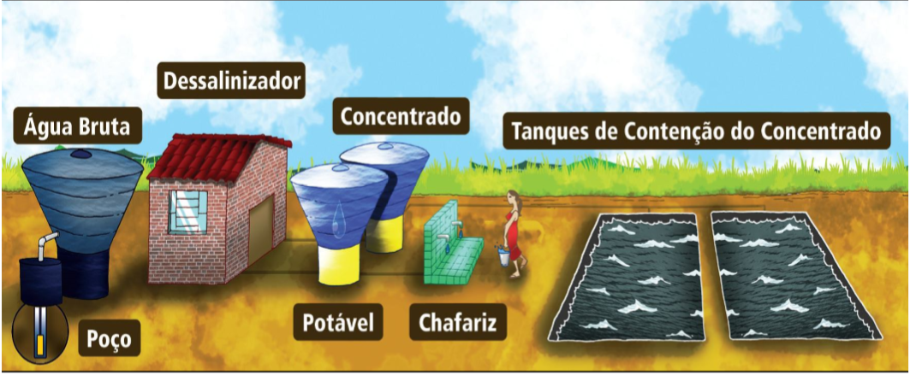
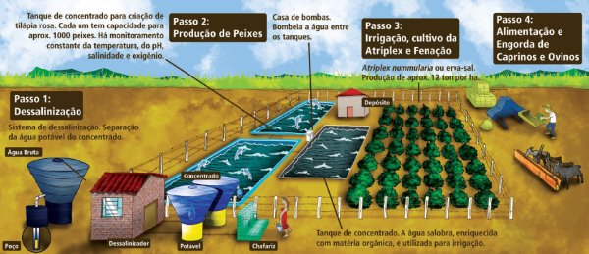
Representação do sistema simplificado do Programa Água Doce
RS196.000
Representação do sistema completo do Programa Água Doce
Fonte: Brasil (201).
R$324.000,00
Fonte: Brasil (2010).

Slide 5
OBJETIVO
Analisar o modelo de autogestão dos sistemas de dessalinização proposto pelo Programa Água Doce (PAD), identificando suas potencialidades e fragilidades.

Slide 6
METODOLOGIA
PESQUISA BIBLIOGRÁFICA E DOCUMENTAL
Documento Base do PAD .
Documento de Orientações Técnicas dos Componentes do PAD.
Resumos Executivos dos Planos Estaduais do PAD para os anos de 2010 a 2019 .
Relatório Consolidado do Diagnóstico Socioambiental do Programa Água Doce no estado da Bahia – Município Brumado .
Termo de Referência para Implantação dos Sistemas de Dessalinização na Bahia.
ANÁLISE DE DADOS SECUNDÁRIOS E RELATÓRIOS DE EXECUÇÃO
Resumo da Execução Física e Financeira do PAD nacional, novembro de 2017.
Medição financeira das obras.
Relatórios de qualidade da água.
Acordo de Gestão.
Termos de recebimento definitivo das obras (TRD).
Resumos executivos.
Croquis e as built dos sistemas.
Relatórios de teste de bombeamento.
Relatórios de visita técnica (RVT).
Notas técnicas.
ENTREVISTAS NÃO ESTRUTURADAS COM TÉCNICOS (8)

Slide 7
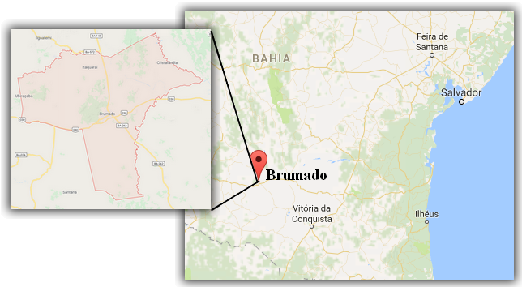
BRUMADO
Município de Brumado na Bahia
30% Rural
64.602 hab (IBGE, 2010)
Maior reserva de Magnesita do Brasil
Integrante do Território de Identidade Sertão Produtivo.
Clima semiárido
560km
Índice de Condição de Acesso à Água (ICAA)
Fonte: Google Maps, ajustado pelo autor (2018).
índices pluviométricos
percentuais de mortalidade infantil
acesso aos recursos hídricos
Índice de Desenvolvimento Humano (IDH)
0,55
(0-1)

Slide 8
GESTÃO COMPARTILHADA
Arranjo institucional da gestão compartilhada do PAD
Governo Federal
Estado
Município
Comunidade
Fundo Local de Gestão
Suporte manutenção
Energia
Manutenção Preventiva
Diretrizes e recursos
Fonte: BRASIL (2012)
AUTOGESTÃO COLETIVA DOS SISTEMAS DE DESSALINIZAÇÃO

Slide 9
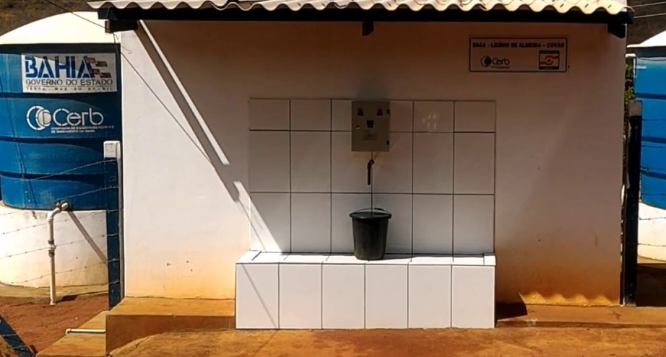
RESULTADOS E DISCUSSÕES
Chafariz eletrônico utilizado pelo PAD
FRAGILIDADE DO PAD
“Bom senso” e disponibilidade de área para o tanque.
AUSÊNCIA DE LIGAÇÕES DOMICILARES
DISTANTE DAS CASAS
Fonte: BAHIA (2017d).
AÇÕES DE EDUCAÇÃO AMBIENTAL
PONTO POSITIVO

Slide 10
AUTOGESTÃO DOS SISTEMAS
ACORDO DE GESTÃO
A criação de arranjos adequados e permanentes de gestão se configura como um dos principais desafios do PAD.
Objetivo de promover a autogestão dos sistemas implantados
Nomeação dos Operadores
Formação do Grupo Gestor
Responsabilidades dos atores envolvidos
Detalhes de funcionamento do sistema
Quantidade de água a ser distribuída por família.
Dias e horários de distribuição da água.
Valor da taxa do fundo de reserva.

Slide 11
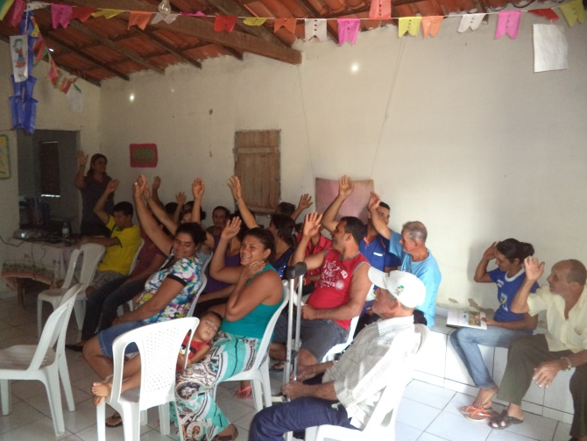
Figura 7 – Reunião de Acordo de Gestão em Brumado – Lagoa da Tapagem
Fonte: BAHIA (2017d)

Slide 12
CAPACITAÇÃO DOS OPERADORES
Termo de Referência (TR) elaborado em 2014 pela Cerb:
(...) A Contratada deverá treinar pessoas residentes na comunidade para perfeita operação dos equipamentos de dessalinização instalados, ministrando curso com carga horária mínima de 16 (dezesseis) horas, incluindo aulas teóricas e exercícios práticos (BAHIA, p.27, 2014).
Ligar e desligar o equipamento todos os dias.
Organizar a distribuição da água.
Controlar e registrar a quantidade de água distribuída por família.
realizar a manutenção cotidiana:
troca dos filtros de cartucho;
dosar o anti-incrustante;
repor a solução de cloro orgânico;
encontrar e solucionar pequenos vazamentos;
efetuar a retro lavagem diariamente;
Estimular boas práticas de higiene.
como lavar as mãos antes de distribuir a água;
evitar contato com a saída de água tratada;
lavar os tanques de água limpa e de água bruta de 30 em 30 dias;
Comunicar ao Grupo Gestor a ocorrência de problemas; participar da prestação de contas do fundo de reserva,
Etc.

Slide 13
CAPACITAÇÃO DOS OPERADORES
De acordo com:
Análise do conteúdo programático do TR
Análise das responsabilidades do operador
Revisão bibliográfica sobre a temática
Entrevista com técnicos do PAD
PROCESSO DE FORMAÇÃO DOS OPERADORES
Problemas hidráulicos e elétricos no sistema
Desregulagem do dessalinizador
Problemas básicos poderiam ser resolvidos
FRAGILIDADE DO PAD
Azevedo (2012) também identificou essa fragilidade no Programa Água Doce, onde considerou a capacitação dos operadores superficial, implicando na pouca apropriação da tecnologia e conhecimentos técnicos insuficientes.

Slide 14
HORÁRIO DE DISTRIBUIÇÃO
Horário de distribuição de água nas localidades de Brumado
Localidade | Horário de Distribuição de água | Horas de Distribuição Diária (h) | Dias de Distribuição
Agrestinho | 7h-12h | 5 | Seg/Qua/Sab
Boi Morto | 6h-12h | 6 | Ter/Quin/Sex
Burro Morto | 7h-10h | 3 | Ter/Quin/Sab
Caatinga Grande | 16h-18h | 2 | Seg/Qua/Sex
Capote | 7h-8h | 1 | Seg/Qua/Sab
Curralinho | 6h-10h | 4 | Seg/Qua/Sex
Gameleira | 8h-10h | 2 | Seg/Qua/Sex
Lagoa Do Cipó | 7h-11h | 4 | Seg/Qua/Sab
Lagoa Do Mourão | 7h-11h | 4 | Seg/Qua/Sab
Lagoa De Dentro I | 16h-18h | 2 | Seg/Qua/Sab
Lagoa Da Tapagem | 16h-18h | 2 | Seg/Qua/Sab
Laranjão | 9h-11h | 2 | Ter/Qui/Sab
São Sebastião | 7h-11h | 4 | Ter/Qui/Sab
Baixa
disponibilidade
Pouca água disponibilizada
Horários e dias limitados
Distâncias
Acordo especial para moradores longe
Horários Produtivos
Fonte: Elaborado pelo autor a partir de Bahia (2015)

Slide 15
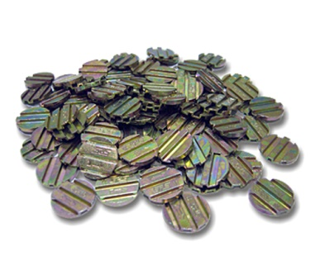
FUNDO DE RESERVA
Tabela 2 – Fundo de Reserva das localidades de Brumado
LOCALIDADE | FUNDO DE RESERVA POR FAMÍLIA
Caatinga Grande | R$15,00 por mês
Capote | R$10,00 por mês
Lagoa de Dentro I
Laranjão
Agrestinho
Lagoa da Tapagem | R$5,00 por mês
Boi Morto | R$0,25 a ficha (R$3,00 por mês)
Burro Morto
Curralinho
Gameleira
Lagoa do Cipó
Lagoa do Mourão
São Sebastião
LIMITE PRÉVIO DA QUANTIDADE DE ÁGUA
20L
DEVEM SER MELHOR INVESTIGADAS PELA COORDENAÇÃO
DINÂMICA DE DISTRIBUIÇÃO LIMITADA PELA DISPONIBILIDADE DO OPERADOR
USO DE FICHAS
Fonte: Elaborado pelo autor a partir de Bahia (2015)

Slide 16
RESPONSABILIDADES INSTITUCIONAIS
Responsabilidades institucionais dos parceiros do PAD no município de Brumado. Bahia, 2017
PREFEITURA MUNICIPAL | GOVERNO DO ESTADO | GOVERNO FEDERAL
Prefeitura de Brumado | Sema e Cerb | SRHU/MMA
Pagar a energia elétrica | Prestar assistência técnica | Acompanhar o funcionamento da cogestão do sistema de dessalinização
Suporte na manutenção | Manutenção preventiva e corretiva
 | Orientação à comunidade
Fonte: Elaborado pelo autor a partir do Acordo de Gestão (BAHIA, 2015).
Delimitação das responsabilidades institucionais no Acordo de Gestão
A comunidade tem acesso
CONTROLE SOCIAL
A comunidade ajudou a construir
POTENCIALIDADE
DO PAD

Slide 17
CONCLUSÕES
Capacitação ineficiente dos operadores
Quantidade de água pré-estabelecida pelo modelo autogestionário
Limitação do acesso por meio de dias e horas restritos, estabelecidos pelo modelo autogestionário (uso do chafariz de acordo com a disponibilidade do operador)
Falta de integração com outras Políticas Públicas. (Carro pipa x Dessalinizadores)
Falta de integralidade com as outras componentes do saneamento básico como prevê a Lei nº 11.445/2007.
Forma de distribuição inapropriada.
Não inclui as comunidades, que são os usuários, no processo de formulação e decisão das ações, onde entram apenas na última fase do Programa.

Slide 18
PROGRAMA ÁGUA DOCE (PAD) E CONVIVÊNCIA COM O SEMIÁRIDO: UMA AVALIAÇÃO DA AUTOGESTÃO DOS SISTEMAS A PARTIR DO MUNICÍPIO DE BRUMADO NA BAHIA
OBRIGADA!
Patrícia Campos Borja
Contato:
E-mail: borja@ufba.br

